Slide 1
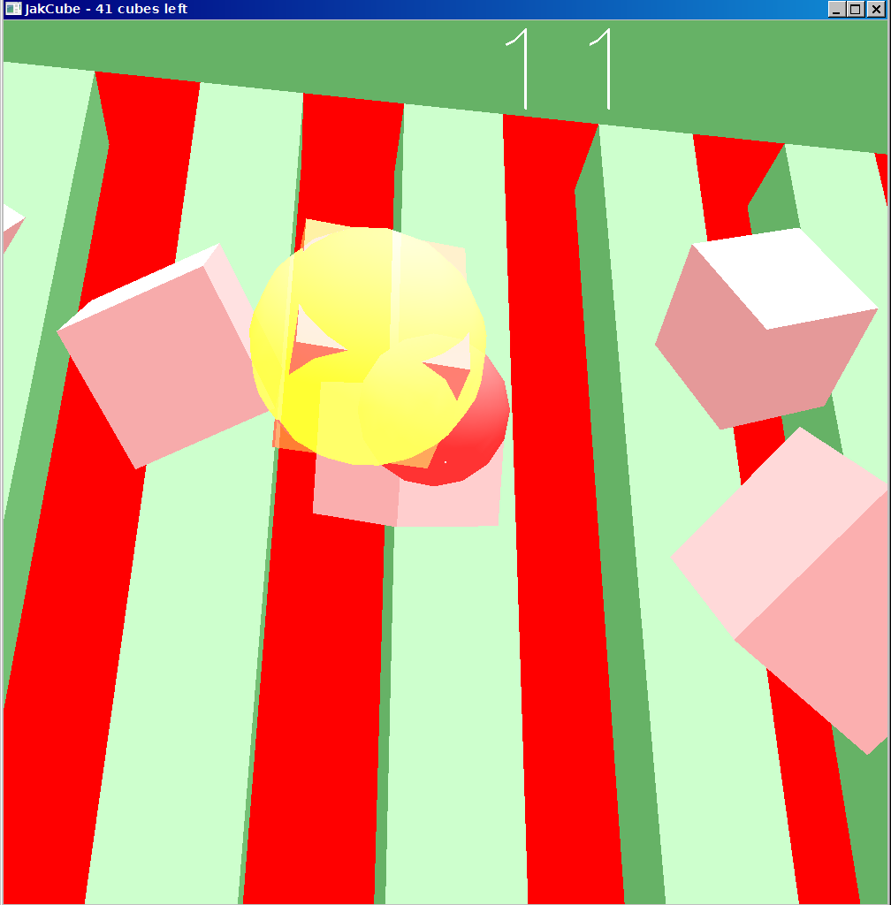
JakCube
Proiect pentru cursul de Procesare Grafică
Vlad Meșco
Grupa 4301
Iunie 2013

Slide 2
JakCube
Ce este
Concept
Implementare
  Detalii de design
  Implementarea tehnică

Slide 3
JakCube
Ce este
Concept
Implementare
  Detalii de design
  Implementarea tehnică

Slide 4
1. Ce este JakCube?
este un joc minimalist 3D din categoria first-person shooter-elor
este o dovadă a simplității lucrului cu OpenGL
este proiectul pentru cursul de PG

Slide 5
JakCube
Ce este
Concept
Implementare
  Detalii de design
  Implementarea tehnică

Slide 6
2. Concept
jocul își propune a fii un first-person shooter
pentru asta, folosește conceptele care definesc acest gen de jocuri:
  implementarea unei camera care se comportă ca capul uman
  control prin maus și tastatură (WASD)
  prezența unei ținte care indică direcția glontelui

Slide 7
2. Concept
pentru a fi mai accesibil celor care deobicei nu se joacă jocuri de 60€, utilizează idei tipice jocurilor arcade:
  prezența unui scor
  pedepsirea tândălelii
  recompensarea gândirii rapide
  minimizarea timpului necesar „unui singur joc”

Slide 8
2. Concept
pe partea tehnică, își propune a fi o implementare cât mai simplă
  nu folosește „asset”-uri externe
  totul este conținut în executabil
  obiectele lumești sunt definite de foarte puțini parametrii

Slide 9
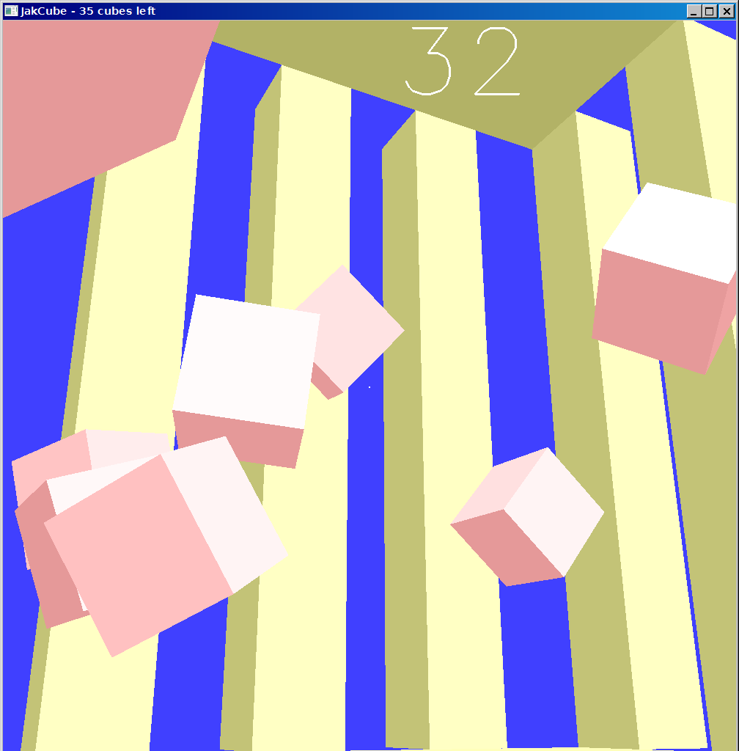
Concept
scor
cuburi
inamice
țintă

Slide 10
JakCube
Ce este
Concept
Implementare
  Detalii de design
  Implementarea tehnică

Slide 11
3. Implementare
Y
Z X
Detalii de design
  controlul camerei utilizează conceptul de „head-cam”, adică poate fi rotită doar după axele X și Y
  în jurul lui X e limitată la
  se utilizează mișcarea mausului pentru controlul camerei
  mișcarea jucătorului se folosește de tastele WASD limitat în planul XZ

Slide 12
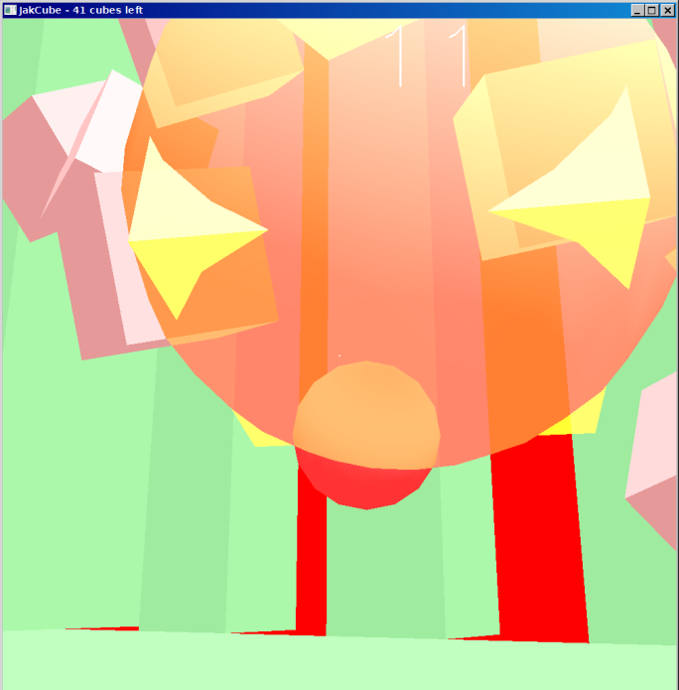
3. Implementare
Detalii de design
  sistemul de punctare alocă 2 puncte pentru fiecare cub lovit, plus un bonus care crește cu 1 pentru fiecare cub succesiv lovit cu același glonte
  jucătorul este depunctat dacă nu a executat o lovitură, sau dacă ratează
exploziile indică
o lovitură încheiată
cu succes!

Slide 13
3. Implementare
Detalii de design
  jocul se repetă de fiecare dată când scorul ajunge la 0 sau când toate cele 42 de cuburi au fost eliminate
  după o victorie, este schimbată culoarea nivelului pentru a da o confirmare jucătorului că face progrese
  scopul este timpul de joc foarte scurt, pentru oamenii grăbiți ai secolului al 21^{lea}

Slide 14
3. Implementare
Detalii de implementare
  obiectele lumești sunt reprezentate de puțini parametrii, pentru a ține complexitatea proiectului la un nivel jos
  jucătorul este definit de poziția actuală în planul XZ (u, v) și parametrii camerei (rotație X, Z)
  glontele de: perioadă activă, poziția actuală, vectorul de viteză

Slide 15
3. Implementare
Detalii de implementare
  cuburile inamice de poziția actuală și vectorul de viteză
  exploziile de poziție și un numărător
  scorul de: perioada de la ultima tragere, bonus (numărul consecutiv de cuburi atinse în ultima tragere), valoare

Slide 16
3. Implementare
Detalii de implementare
  rutinele de rendare sunt personalizate pentru fiecare obiect lumesc în parte
  toate au în comun lucrul direct cu OpenGL și glut
  se folosesc direct primitive (tria, quad)
  iluminarea folosește GL_LIGHTING și două surse luminoase

Slide 17
3. Implementare
Detalii de implementare
  evaluarea completă a logicii poate fi întreruptă cu tasta spațiu pentru admirarea peisajului
  când simularea este înghețată, nu mai există mișcare a obiectelor lumești (doar a jucătorului), nu mai sunt evaluate coliziuni, și nu mai sunt decrementate valoriile numărătoarelor
  practic îngheață totul în loc

Slide 18
3. Implementare
Detalii de implementare
  codul a fost scris în C++ procedural folosind freeglut, OpenGL și STL

Slide 19
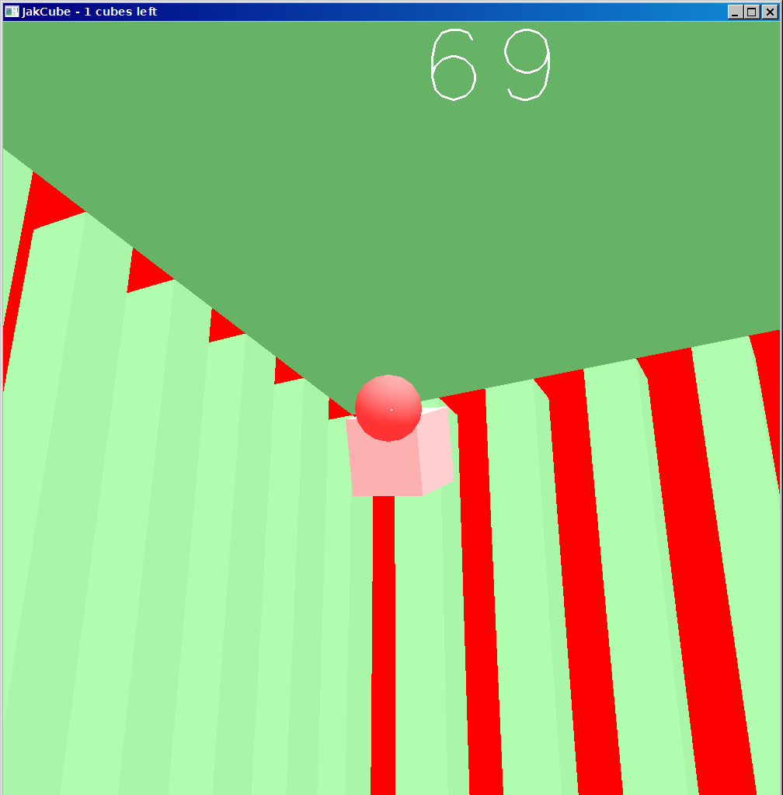
Vă mulțumesc!

